Slide 1



Slide 2

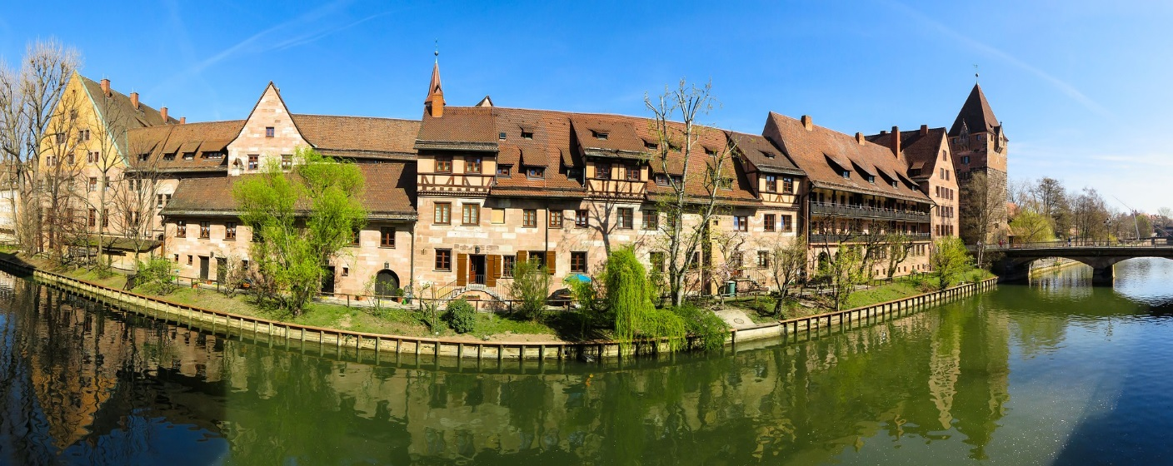
Capsule name Heals

Slide 3

목적
응급 상황 시 의료 정보를 빠르게 얻기 위해 제작함.

Slide 4
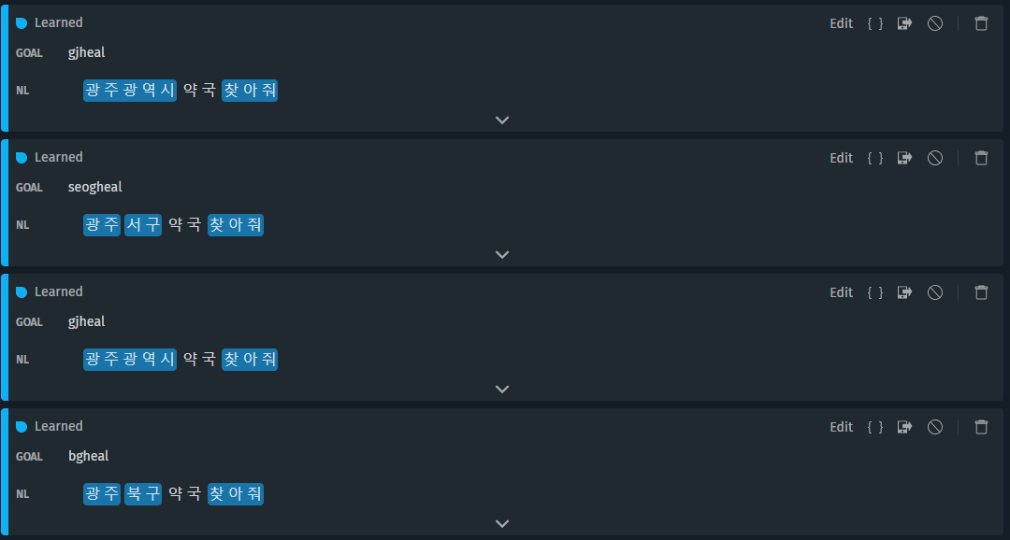

Slide 5
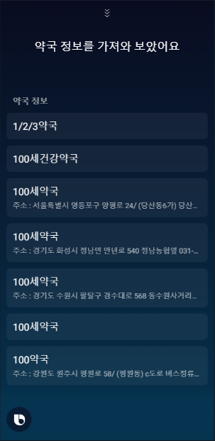
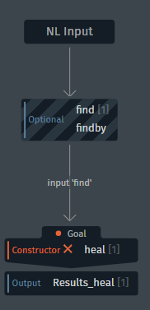

전국에 있는 약국
전국범위의 api 값을 받음

Slide 6
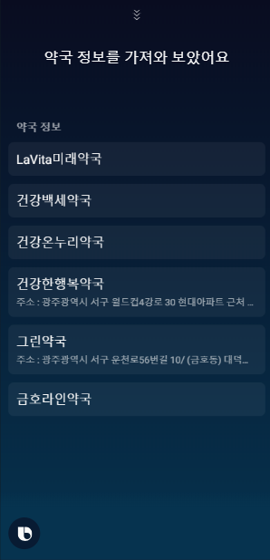
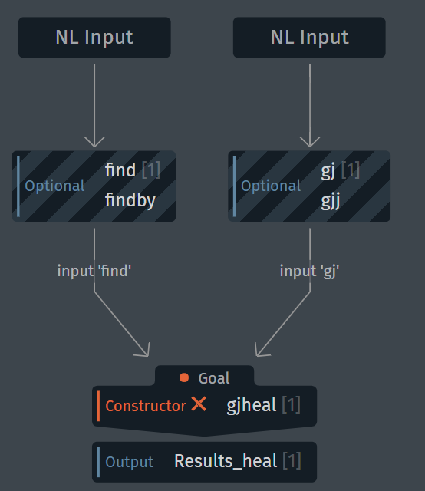
광주에 있는 약국
지역으로 api 값을 받음

Slide 7
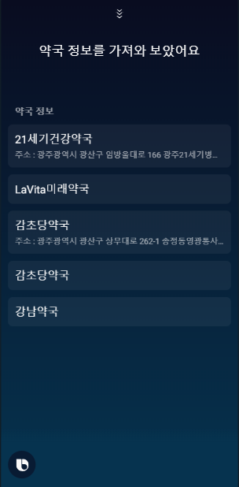
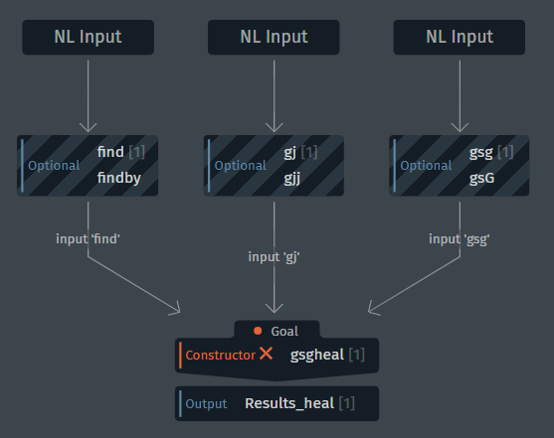
광주 광산구에 있는
약국
지역, 구로 api 값을 받음

Slide 8
발전 개선 방향
항목 클릭 시 지도 서비스 호출.
다양한 상황에 대해 기본 응급처치 방법 제시.
편의점에 구비된 의료 품목 확인.
가까운 위치 순 정렬.

Slide 9
목적
END

